Slide 1
7° Ayudantía
Capitulum Quartum:
Dominus et servī
Latín I – Prof. Constanza Martínez
Andrew Mayne-Nicholls Merino
a.maynenicholls@ug.uchile.cl
«Medice, curā tē ipsum»
«Nosce tē ipsum»

Slide 2
Index
Vocabulario (Exercitium 1—5)
  Pronombres: Is — Eius; Quod
  Est: Adest — Abest
  Números Cardinales
  + Ejercicios
Vocativo (ex. 6)
  + Ejercicios
Imperativo (Ex. 8)
  ¿De qué hablamos cuando decimos “modo verbal”?
  El modo indicativo
  El modo imperativo
  + Ejercicios
III Conjugación (Ex. 7)
  + Ejercicios

Slide 3
A. Vocabulario

Slide 4
a. Pronombres

Slide 5

Tabla de Is, Ea, Id
 | Masc. |  | Fem. |  | Neu.
 | S | P | S | P | S | P
Nominativo
Genitivo
Acusativo | Eum |  | Eam
Ablativo
Dativo

Slide 6
Tabla de Is, Ea, Id
 | Masc. |  | Fem. |  | Neu.
 | S | P | S | P | S | P
Nominativo | Is
Genitivo | Eius |  | Eius |  | Eius
Acusativo | Eum |  | Eam
Ablativo
Dativo

Slide 7
Tabla de Quis, Quae, Quid
 | Masc. |  | Fem. |  | Neu.
 | S | P | S | P | S | P
Nominativo | *Quis / Quī | Quī | Quae |  | *Quid / Quod
Genitivo | Cuius |  | Cuius |  | Cuius
Acusativo | Quem |  | Quam |  | Quid / Quod
Ablativo
Dativo

Slide 8
Tabla de Quis, Quae, Quid
 | Masc. |  | Fem. |  | Neu.
 | S | P | S | P | S | P
Nominativo | *Quis / Quī | Quī | Quae |  | *Quid / Quod
Genitivo | Cuius |  | Cuius |  | Cuius
Acusativo | Quem |  | Quam |  | Quid / Quod
Ablativo
Dativo

Slide 9
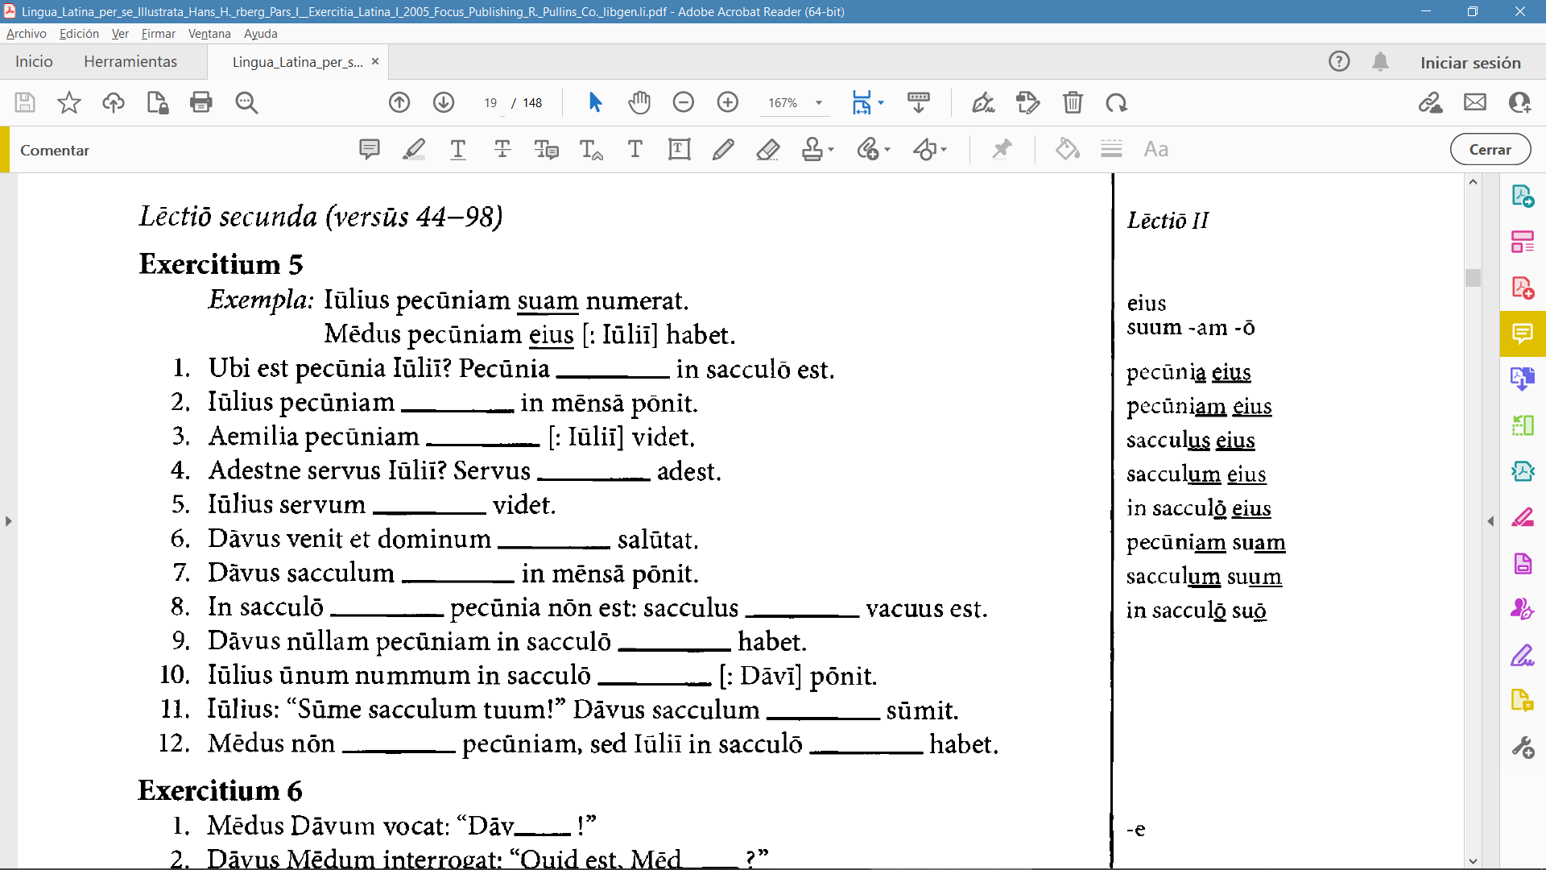
Saturn is composed of hydrogen and helium

Slide 10
eius
suam
eius
eius
suum
Saturn is composed of hydrogen and helium
suum
suum
eius
eius
suō
eius
suum
suō

Slide 11
b. Números
(adjetivos cardinales)

Slide 12
Adjetivos Cardinales
    Como ya vimos, del 1 al 3 declinan.
    Pero del cuatro hasta el 199, ¡son indeclinables!
    Del IV al X son:
      IV → Quattuor
      V → Quīnque
      VI → Sēx
      VII → Septem
      VIII → Octō
      IX → Novem
      X → Decem

Slide 13
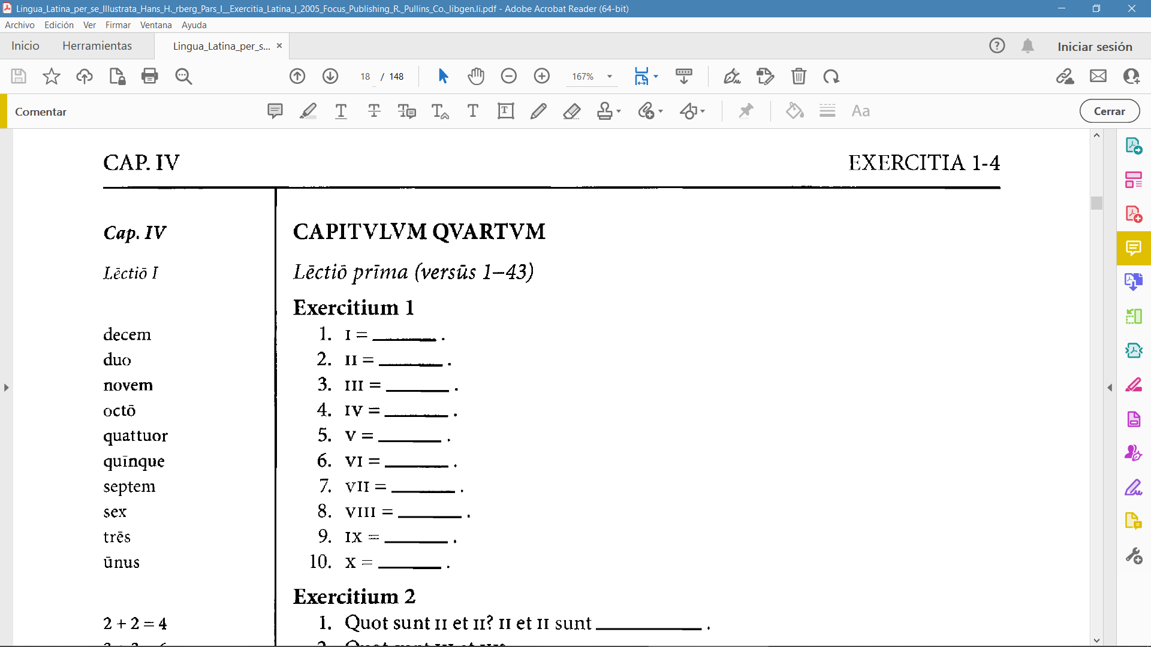
Saturn is composed of hydrogen and helium

Slide 14
Ūnus
Duo
Trēs
Quattuor
Quīnque
Saturn is composed of hydrogen and helium
Sex
Septem
Octō
Novem
Decem

Slide 15
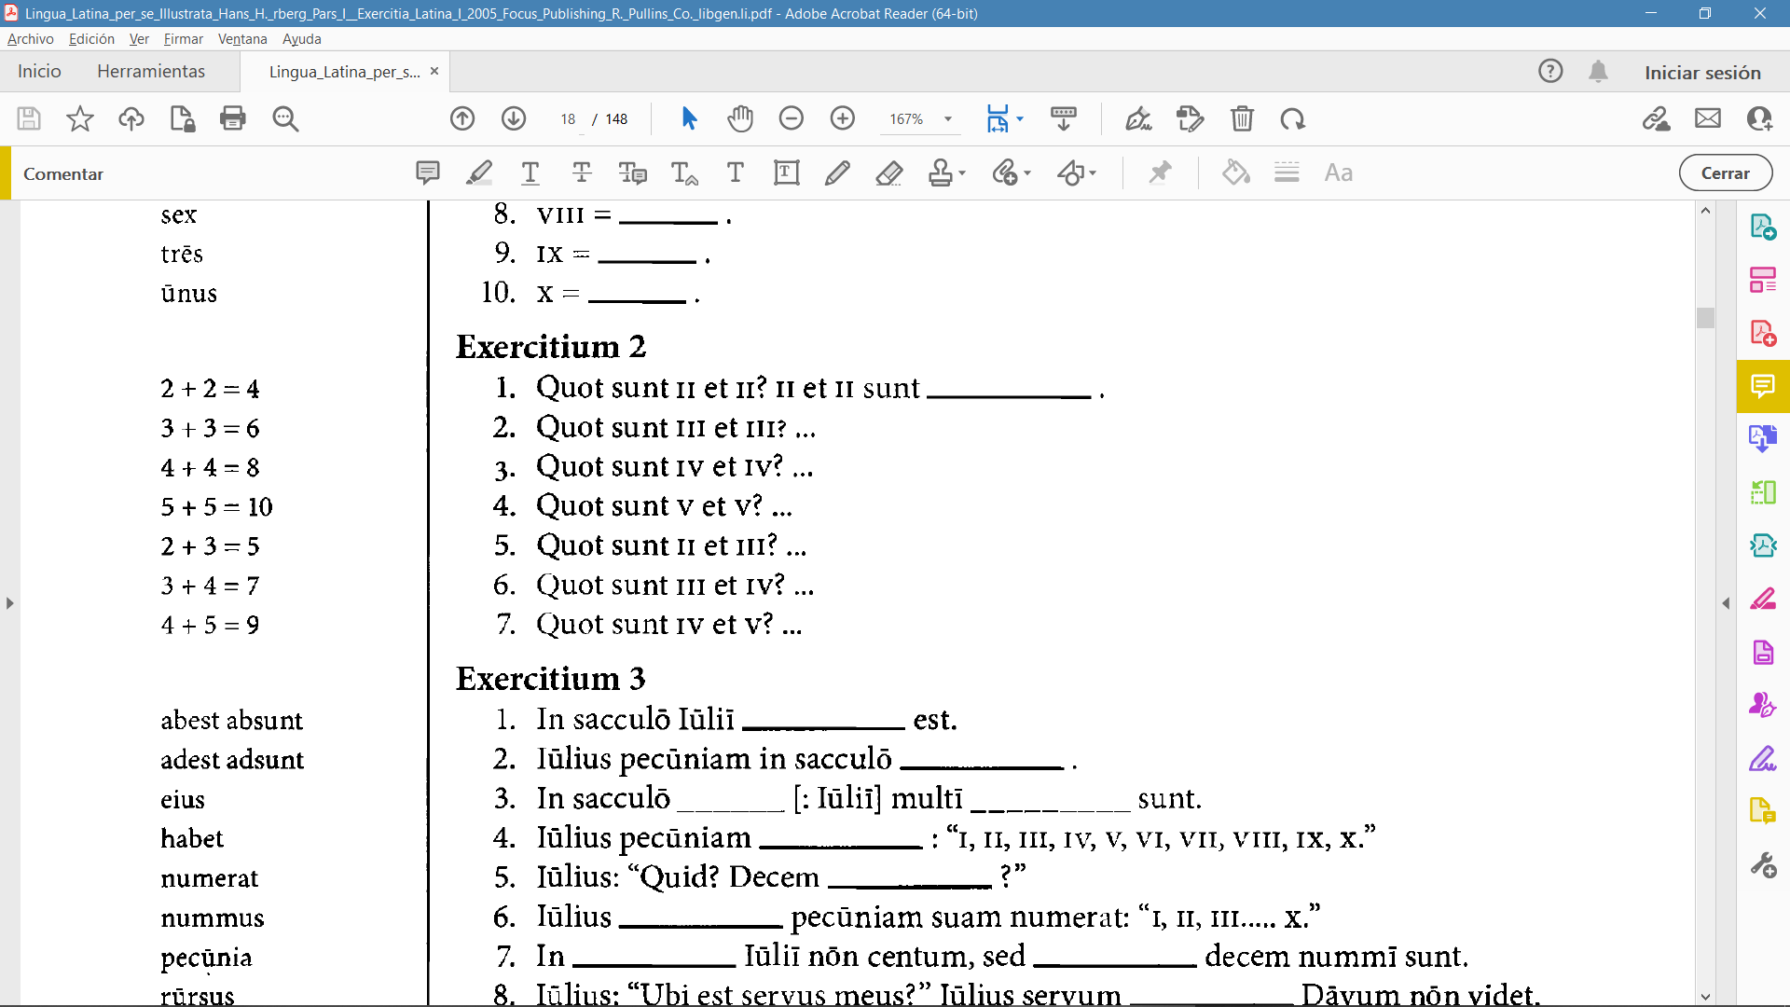
Saturn is composed of hydrogen and helium

Slide 16
Quattuor
Sex
Octō
Decem
Saturn is composed of hydrogen and helium
Quīnque
Septem
Novem

Slide 17
c. Adest y Abest

Slide 18
eJEMPLOS
    Adest (ad + est)
    → Estar presente
    → Singular: «Mēdus adest»
    → Plural: «Mēdus et Dāvus adsunt»
    Abest (ab + est)
        → Estar ausente
        → Singular: «Mēdus abest»
        → Plural: «Mēdus et Dāvus absunt»

Slide 19
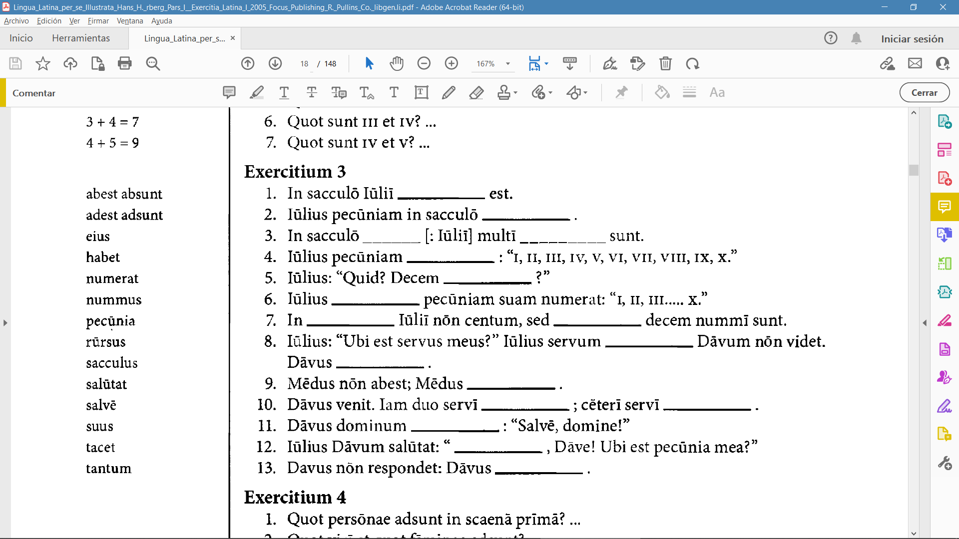
Saturn is composed of hydrogen and helium

Slide 20
pecūnia
habet
eius
nummī
numerat
tantum
rūrsus
sacculō
tantum
suum
Saturn is composed of hydrogen and helium
abest
adest
adsunt
absunt
salūtat
Salvē
tacet

Slide 21
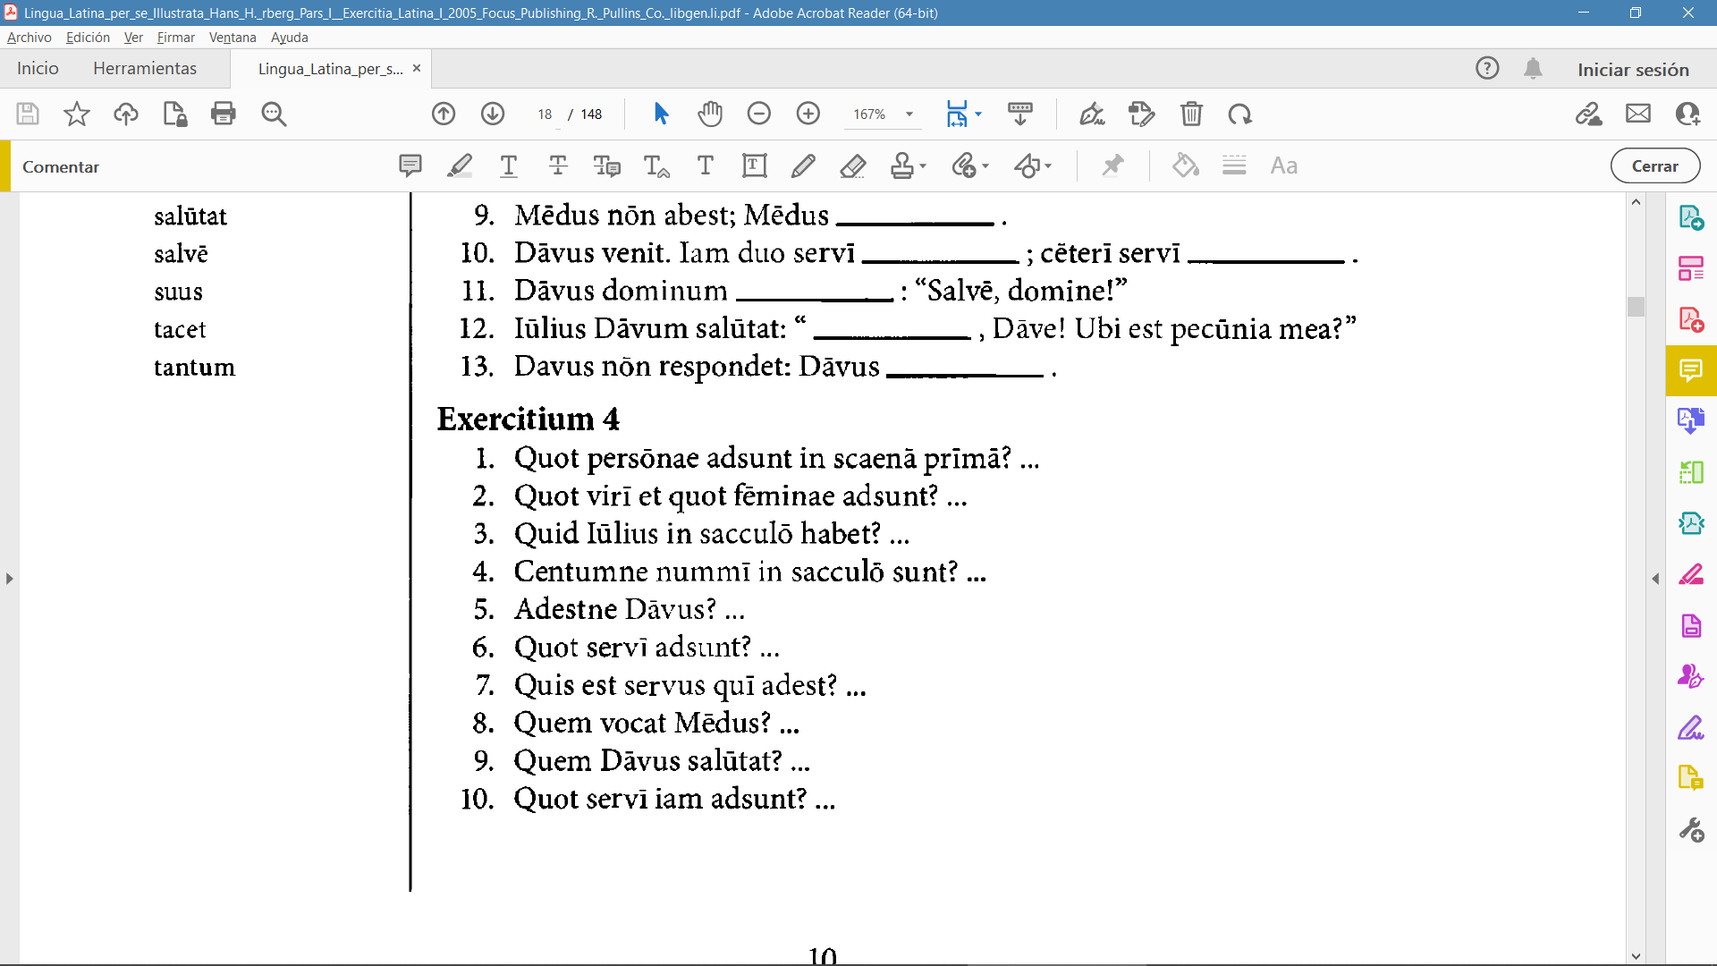
Saturn is composed of hydrogen and helium

Slide 22
Exercitium 4
In scaenā primā adsunt Iūlius et Aemilia Mēdusque.
Duo virī et ūna fēmina adsunt.
Iūlius in sacculō pecūniam habet.
Nōn centum, sed decem tantum nummī sunt.
Dāvus nōn adest, sed abest.
Ūnus servus adest, ceterī absunt.
Servus quī adest es Mēdus.
Mēdus Dāvum vōcat.
Dāvus dominum salūtat.
Iam duo servī adsunt.

Slide 23
B. Vocativo

Slide 24
El extraño caso del caso Vocativo
    El caso vocativo nos sirve para llamar a alguien o algo.
    Puede ayudarnos saber que su nombre en latín (vocativus) viene de vocāre, de donde también viene invocar o vocablo.
    Así este extraño caso tiene la función pragmática de “invocar, llamar o nombrar (…) a una persona o cosa personificada” (Martínez, 2023; ¡por eso lean los apuntes que deja la profe!).

Slide 25
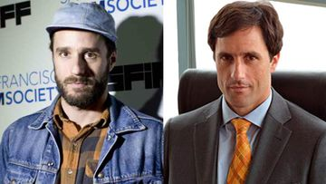
Nominativo y Vocativo
Casi idénticos. Casi…
ADVERBIOS

Slide 26
Con lo que la tabla nos quedaría así…
 | Masc. (2°) |  | Fem. (1°) |  | Neu. (2°)
 | S | P | S | P | S | P
Nominativo | - us / -r | - ī | - a | - ae | - um | - a
Genitivo | - ī | - ōrum | - ae | - ārum | - ī | - ōrum
Acusativo | - um |  | - am
Ablativo | - ō |  | - ā |  | - ō
Dativo
Vocativo | - *e / - r | - ī | - a | - ae | - um | - a

Slide 27
Ejercicios…
Hagamos los Exercitia 6

Slide 28
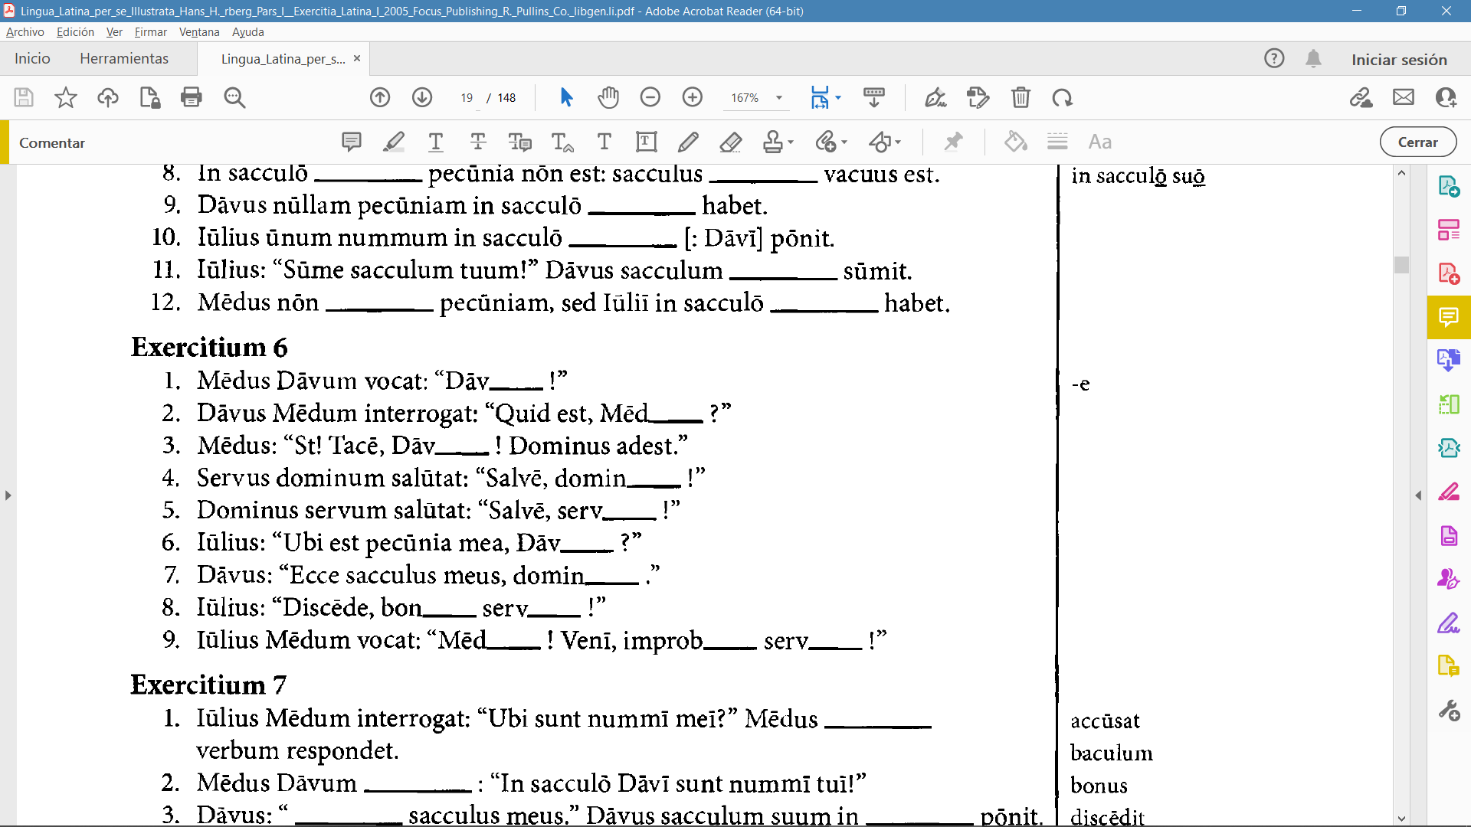

Slide 29
e
e
e
e
e
e
e
e
e
e
e
e

Slide 30
C. Imperativo

Slide 31
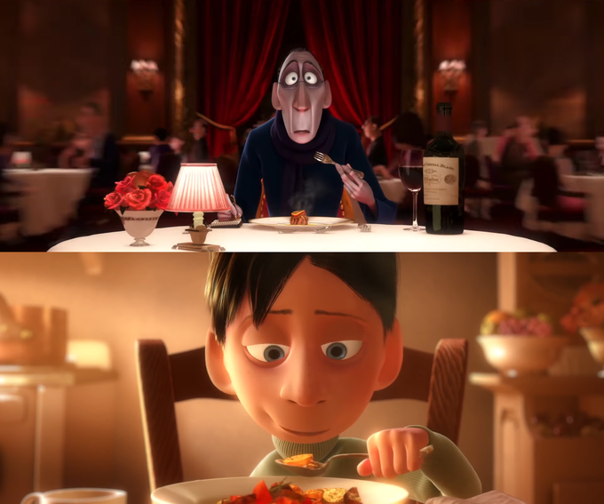
¿Qué es un modo verbal?
ADVERBIOS

Slide 32
modo verbal
    Ya habíamos dicho que dentro de las 6 categorías verbales, tenemos el MODO.
    Este “cambia según la actitud subjetiva del hablante” (Valenzuela Soto, 1991).

Slide 33
modo verbal
    A veces el hablante va a querer describir; otras veces expresar un deseo; otras, dar una orden; etc.
    Por ejemplo, no es lo mismo decir:
      → “Tú caminas”
      → “[Me encantaría que] tú caminaras”.
      → “Tú caminarías si…”
      → “¡Eh tú, camina!”

Slide 34
El modo Indicativo
Ya habíamos visto el modo indicativo, el cual “expresa de una manera absoluta e independiente un hecho real y objetivo” (Valenzuela Soto, 1991).
→ En simple: el modo indicativo indica qué sucede, sucedió o sucederá.
→ Ejemplo:
Estoy feliz
Comes una hamburguesa (de soya).

Slide 35
El modo Imperativo
En cambio, el modo imperativo es utilizado para dar órdenes, es decir, que “denota mandato o ruego” (1991).
→ Por ejemplo:
Ven aquí
Cállate
Enséñame a bailar mami yo no sé.

Slide 36
El modo Imperativo
 | I Conj. |  | II Conj. |  | III Conj. |  | IV Conj.
 | S | P | S | P | S | P | S | P
Modo indicativo | - at |  | - et |  | - It / |  | - it
Modo imperativo | - ā |  | - ē |  | - e / |  | - ī
*Todo esto en está presente, falta mucho para que veamos otros tiempos verbales

Slide 37
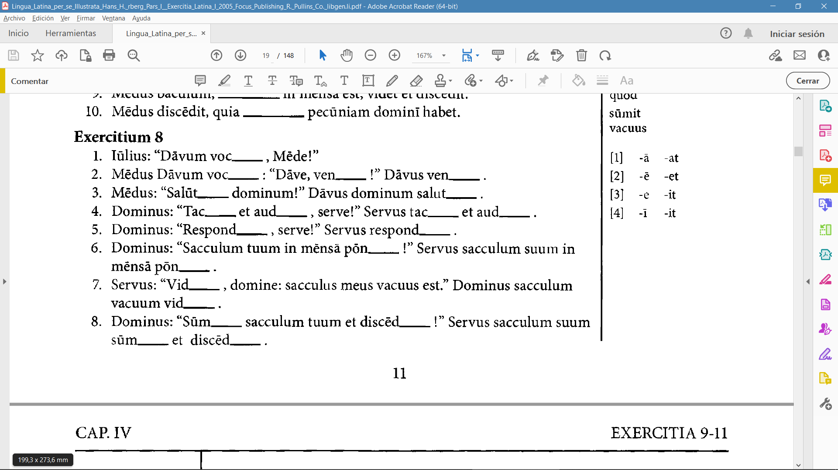
Saturn is composed of hydrogen and helium

Slide 38
ā
at
Ī
it
ā
at
ē
Ī
et
it
ē
et
e
it
Saturn is composed of hydrogen and helium
ē
et
e
e
it
it

Slide 39
D. III Conjugación

Slide 40
III Conjugación
Ya habíamos visto 3 de las 4 conjugaciones.
A saber:
I → Interrogat
II → Videt
IV → Dormit
Solo nos faltaba la III conjugación, la cual tiene dos “subtipos”: IIIA y IIIB.
En este capítulo solo veremos IIIA.
→ Ejemplos de esta conjugación son:
Discēdit / Discēde
Pōnit / Pōne
Sūmit / Sūme

Slide 41
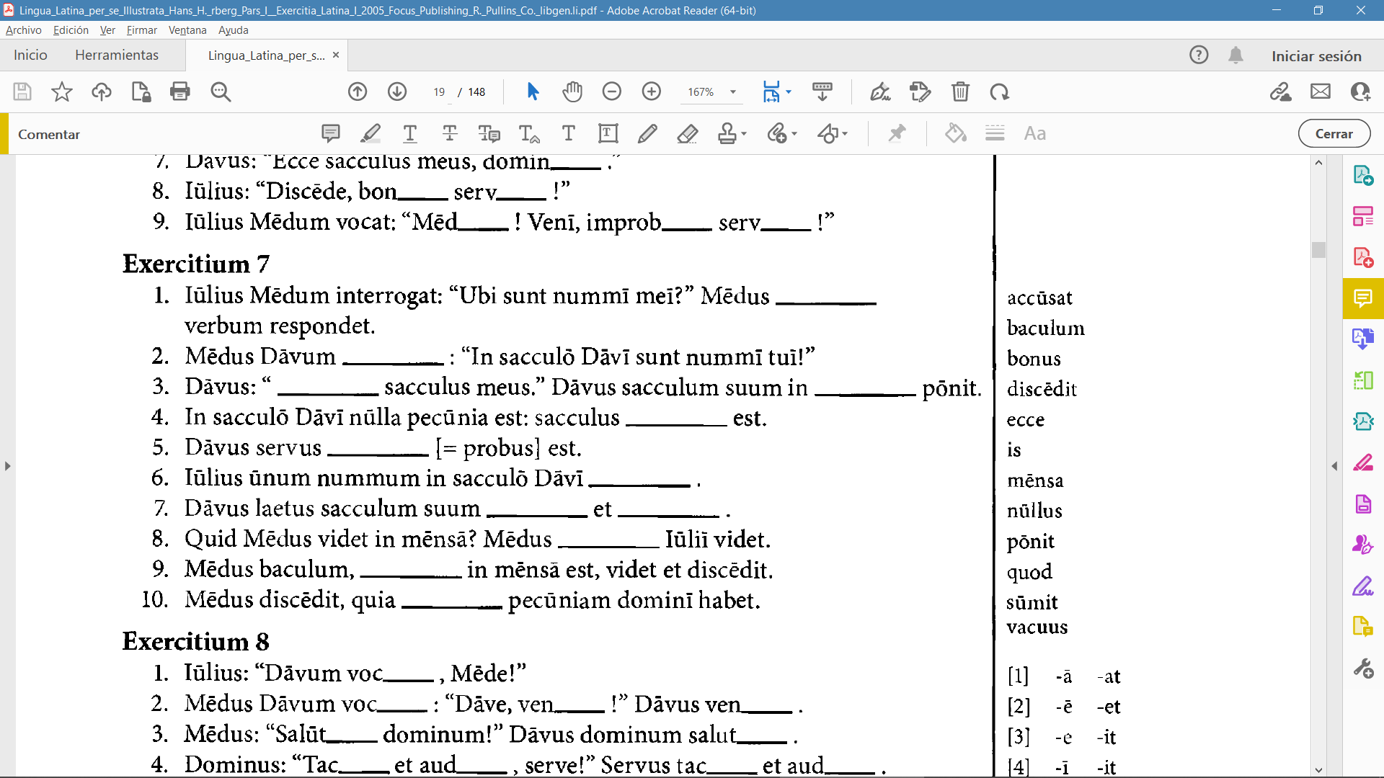
nūllum
accūsat
Ecce
mensā
vacuus
bonus
pōnit
sumit
discēdit
baculum
quod
is

Slide 43
¡Gracias!
Do you have any questions?
youremail@freepik.com
+91 620 421 838
yourwebsite.com
Please keep this slide for attribution

